Slide 1
ЦЕРКОВНОСЛАВЯНСКИЙ ЯЗЫК (учимся читать)
 | лжица
ПРЯТКИ

Slide 2
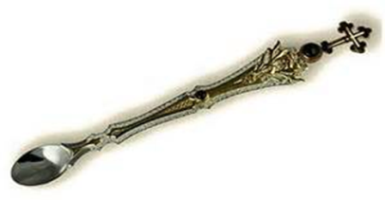
ЦЕРКОВНОСЛАВЯНСКИЙ ЯЗЫК (учимся читать)
 | митра
ПРЯТКИ
лжица

Slide 3
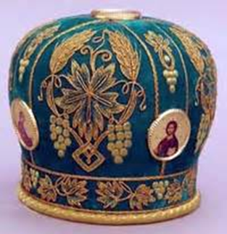
ЦЕРКОВНОСЛАВЯНСКИЙ ЯЗЫК (учимся читать)
 | кампанъ
ПРЯТКИ
митра

Slide 4
ЦЕРКОВНОСЛАВЯНСКИЙ ЯЗЫК (учим лексику)
 |  | УГАДАЙКА
 | ЛЖИЦА ДИСКОСЪ КАМПАНЪ

Slide 5
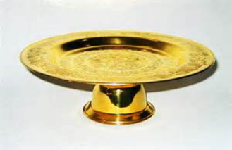
ЦЕРКОВНОСЛАВЯНСКИЙ ЯЗЫК (учим лексику)
ЛЖИЦА
ДИСКОСЪ
КАМПАНЪ

Slide 6
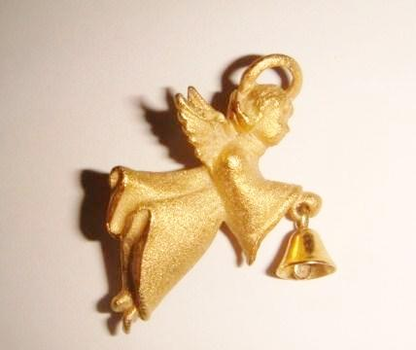
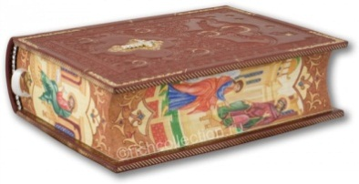
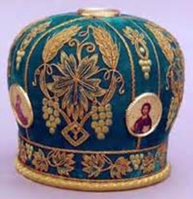
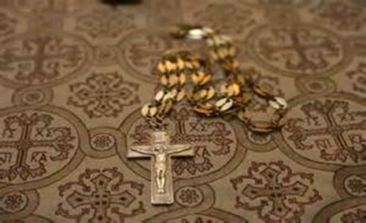
КАК ИГРАТЬ В ЛОТО (изучаем слова)
 | жезлъ | трiкирий
потиръ | орарь |  | орлецъ
кампанъ |  | копiе
нарукавницы | поясъ | дiкирий | рипида
палица | скрипка | кадило

Slide 7
КАК ИГРАТЬ В ЛОТО (изучаем числа)
700 | 5 |  | 500
6 000 |  | 2 000 | 900
 | 50 | 300
800 |  |  | 200
3 | 100 | 90
азъ
фита
веди

Slide 8
КАК ИГРАТЬ В ЛОТО (изучаем числа)
леодръ |  | зело
како | херъ |  | веди
 | онъ | иже
шесть тысящ |  | колода | добро
 | мыслете | тысяща | четыре тысящи
3
9
50
100
20

